Slide 1
40-01 사용자인터페이스설계서-프론트
단계명 | 설계(3D)
버전 | V0.1
최종개정 | 2015.03.03
목장관리시스템(M

Slide 2
● 제·개정이력
버전 | 개정일자 | 개정내역 | 작성자 | 승인자
0.1 | 2015-03-12 | 최초작성 | 정충상 | 정충상
0.1.1 | 2015-03-23 | 협의사항 반영, 설명글 추가

Slide 3
로그인화면
화면ID |  | MMS-FRT-001
화면명
설명
1 | 아이디는 항상 저장
2
3
4
5
액션
A | 선택 시 위 입력한 아이디 및 비밀번호 확인 후 처음화면으로 이동 - 입력한 아이디가 없습니다. 상위목자에게 문의하세요. - 비밀번호가 잘못되었습니다. 다시 확인 바랍니다.
B | 선택 시 비밀번호 찾기 페이지로 이동
C | 선택 시 목장보고서 소개 페이지로 이동
D
가 | 가입신청은 관리자에서 교구장이 진행
오병이어교회
목장보고서 관리
1
아이디
비밀번호
로그인
A
B
비밀번호 찾기
목장보고서 소개
C
COPYRIGHT @ 2014 52soft.kr, ALL RIGHTS RESERVED

Slide 4
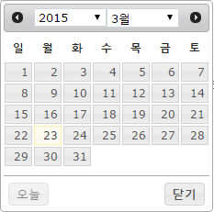


처음화면
화면ID |  | MMS-FRT-002
화면명
설명
1 | 새가족 아이콘 - 4회 주일예배 출석 시 자동으로 없어짐(조건은 변경 가능)
2 | 태신자 아이콘 - 첫 주일예배 참석 시 자동으로 없어짐(조건은 변경 가능)
액션
A | 이전 주 또는 다음 주로 이동
B | 달력 표시하여 해당 주로 바로 이동(오늘 포함)
C | 목장보고서 저장
D | 목장원 정보상세 페이지로 이동
E | 점수내역 페이지로 이동(해당 점수만 표시)
F | 점수입력 페이지로 이동
G | 목장원 정보작성 페이지로 이동
H | 하위목장 확인 페이지로 이동
I | 세션 끊고 로그인 화면으로 이동
J | 목장원(여기서는 내정보) 정보 수정 페이지로 이동
K | www.52soft.kr 의 게시판으로 이동
L | 알림 확인 페이지로 이동 - ()는 읽지 않은 알림 수
M | 목장모임 정보 입력 페이지로 이동
가
정충상 목장보고서
A
이전 주
2015년 3주 / 52주
다음 주
B
A
목장보고서 저장
C
1
알림
성명 | 목장 집회 | 주일 예배 | 금주 점수 | 추가점수
정충상 | □ | □ | 0P | 추가점수입력
김현래 | □ | □ | 0P | 추가점수입력
송명섭 | □ | □ | 12P | 추가점수입력
박태순 | □ | □ | 30P | 추가점수입력
박태삼 | □ | □ | 0P | 추가점수입력
금일점수 |  |  | 42P
누적점수 |  | 3130P
기타보고
목장모임 |  | 목장모임 정보 입력
박태순 성도가 주일예배 4회 출석하여 목장원으로 변경됩니다.
박태순 성도 +15P
D
E
F
1
2
확인
2
알림
M
박태산 성도가 주일예배에 1회 출석하였기 때문에 새신자로 변경됩니다.
박태산 성도 +30P
목장보고서 저장
C
새가족 추가
G
하위목장 내역
H
로그아웃
I
내정보 수정
J
확인
알림 내역 (5)
L
COPYRIGHT @ 2014 52soft.kr, ALL RIGHTS RESERVED
문의하기
K

Slide 5
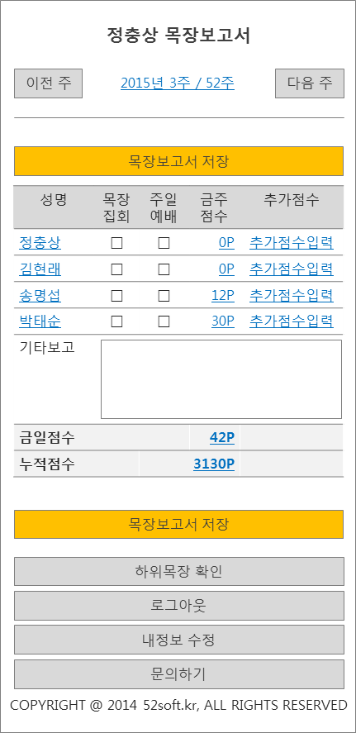
알림기능
화면ID |  | MMS-FRT-003
화면명
설명
1 | 읽지 않은 알림이 있다면 처음화면에서 알림 표시
2 | 전출을 거부 하였을 때 알림
3 | 전출을 수락 하였을 때 알림
4
5
액션
A | 선택 시 왼쪽과 같이 알림 메시지 표시
B
C
D
E
F
G
H
I
J
K
L
가
알림 내역
□ | 알림내용 | 읽은시간
□ | 전출요청(김현래) | 2015.03.23 17:30
□ | 전출요청(송명섭) | 읽지않음
□ | 전출요청(박은진) | 읽지않음
□ | 전출요청(김효환) 수락 안내 | 2015.03.23 17:30
□ | 전출요청(최윤석) 거부 안내 | 2015.03.23 17:30
A
1
알림
김미숙 님께서 김미숙 목장에서 정충상 목장으로 전출(김현래)을 요청하였습니다.
수락하시겠습니까?
선택삭제
수락
거부
2
3
알림
알림
정충상 님께서 김미숙 목장에서 정충상 목장으로 전출(김현래)을 수락하였습니다.
정충상 님께서 김미숙 목장에서 정충상 목장으로 전출(김현래)을 거부하였습니다.
확인
확인

Slide 6
하위목장 내역
화면ID |  | MMS-FRT-004
화면명
설명
1
2
3
4
5
액션
A | 선택 시 해당 목장으로 이동
B | 선택 시 하위 내용 접힘 (최하위 목장에는 표시 없음)
C | 취소
D | 확인버튼이나 이곳에서는 취소버튼과 동일기능
가
C
하위목장 내역
A
정충상 목장 | ▼
└ 김효환 목장 | ▼
└ 신동석 목장
└ 김효환 목장
└ 최윤석 목장 | ▼
└ 신동석 목장 | ▼
└ 김현래 목장 | ▼
└ 김현래 목장
└ 김현래 목장 | ▶
B
확인
D

Slide 7
목장원 정보 작성 및 상세
화면ID |  | MMS-FRT-005
화면명
설명
1 | 남자/여자
2 | 담임목사/대교구장/교구장/목자/예비목자/목장원/새신자/태신자
3 | 목사/강도사/전도사/장로/안수집사/권사/서리집사/권찰/성도/협동장로/협동안수집사/협동권사/협동집사
4
5
액션
A | 작성된 목장원정보를 저장 - 필수항목을 입력해야 합니다.(얼럿 후 해당 텍스트박스로 포커스 이동) - 이메일이 중복됩니다. 다른 이메일을 사용해주시기 바랍니다. - 휴대폰이 중복됩니다. 다른 휴대폰 번호를 사용해주시기 바랍니다. - 성명이 중복됩니다. 등록된 성명을 사용해주시기 바랍니다.
B | 알아서 아무거나 붙여주세요
C | 선택 시
D
가 | 목자인 경우, 비밀번호 입력은 관리자 영역
나 | 역할 수정은 관리자 영역
정충상 정보작성
이어서
저장
선택입력
주소
이메일
집전화
직업
학교
전공
교회등록일
메모
A
필수입력
사진
목자
성명
성별
생년월일
직분
휴대폰
경기도 광명시 소하동
검색
B
927-6 유자인 1동 402호
검색
jogiclub@gmail.com
02
2682
2387
image
IT컨설턴트
삭제
서울대학교
C
컴퓨터공학
장성주
검색
정충상
2003.08.01
남자 ▼
1
이전교회는 새문안교회다님
1977.12.11
안수집사 ▼
3
목자 선택
010
7292
9259
목자를 선택하세요.
저장
길동
검색
27개의 결과가 검색되었습니다.
저장
교구 | 성명 | 성별 | 직분 | 나이
1교구 | 홍길동 | 남 | 안수집사 | 45세
1교구 | 김길동 | 남 | 서리집사 | 32세
2교구 | 박길동 | 남 | 권찰 | 24세
3교구 | 최길동 | 여 | 권사 | 22세
계속
처음
이전
1/3
다음
끝

Slide 8
목장원 정보 작성 및 상세
화면ID |  | MMS-FRT-006
화면명
설명
1 | 관리자가 신청을 허가하면 알림 메시지 표시
2
3
4
5
액션
A | 목장원 수정 페이지로 이동
B | 목장원 파송 신청(파송 수락은 관리자가 진행하고 수락되면 알림 전달)
C | 목장원 제적 신청(제적 수락은 관리자가 진행 수락되면 알림 전달)
D
가 | 추후 양육현황 보기 기능 추가
정충상 정보상세
이어서
사진
교구 | 1교구
목자 | 장성주
성명 | 정충상
생년월일 | 1977.12.11 (만 38세)
역할 | 목자
직분 | 안수집사
휴대폰 | 010-7292-9259
주소 | 경기도 광명시 소하동 927-6 유자인 1동 402호
이메일 | jogiclub@gmail.com
집전화 | 02-2682-2387
직업 | IT컨설턴트
최종학력 | 서울대학교
전공 | 컴퓨터공학
교회등록 | 2003.08.01
메모 | 이전 교회는 새문안교회 다님
image
삭제
A
목장원 수정
목장원 전출
B
목장원 파송 신청
전출할 목장을 선택해주세요
목장원 제적 신청
계속
C
목장원 전출
길동
검색
27개의 결과가 검색되었습니다.
1
교구 | 성명 | 성별 | 직분 | 나이
1교구 | 홍길동 | 남 | 안수집사 | 45세
1교구 | 김길동 | 남 | 서리집사 | 32세
2교구 | 박길동 | 남 | 권찰 | 24세
3교구 | 최길동 | 여 | 권사 | 22세
목장원 제적 신청
알림
아래에 제적 사유를 입력하시기 바랍니다.
목장원(정충상)이 제적처리 되었습니다.
확인
처음
이전
1/3
다음
끝
확인

Slide 9

목장원 점수입력 및 목장모임 정보 입력
화면ID |  | MMS-FRT-007
화면명
설명
1 | 1회~7회
2 | 입력된 정보가 실시간으로 반영됨.
3 | 00:00~24:00 30분 간격으로 표시
4 | 많이 입력했던 항목을 자동으로 표시해줌 (3개까지)
5 | 입력 시 하단 참석자에 자동으로 추가
6 | 참석자에 추가되지 않은 목장원만 표시
7 | 많이 입력했던 항목을 자동으로 표시해줌 (3개까지)
8 | 날짜 그리드 표시
액션
A | 앞에서 선택한 참석자가 하단에 추가 - 선택한 참석자가 없습니다. 이런류의 얼럿은 알아서.. ㅎㅎ
B
C
D
가
정충상 점수입력
30P
2
목장모임 정보입력
저장
저장
목장집회 | □ 참석
주일예배 | □ 참석
철야집회 | □ 참석
새벽기도
수요예배 | □ 참석
사용자1 | □ 참석
사용자2 | □ 참석
사용자3 | □ 참석
기타점수 | 주일예배 4회 출석 +15P 교회등록 +15P
심방내용
8
3
집회일시
집회장소
마음열기
찬송인도
말씀인도
사역인도
참석자
목장헌금
2015.01.03
12시 ▼
4
교회 목장원집
5
담당자를 선택하세요 ▼
선택하세요 ▼
1
담당자를 선택하세요 ▼
담당자를 선택하세요 ▼
담당자를 선택하세요 ▼
5
참석자를 추가하세요 ▼
추가
A
image
image
image
홍길동
박태삼
박태순
image
image
image
홍길동
박태삼
박태순
3000 5000 6000
7
저장
저장

Slide 10
목장원 점수내역
화면ID |  | MMS-FRT-008
화면명
설명
1
2
3
4
5
액션
A
B
C
D
가
2030P
정충상 점수내역
검색
날짜 | 내용 | 점수 | 누적점수
2015.01.23 13:15 | 수요예배 참석 | +5P | 1051P
2015.01.23 13:15 | 주일예배 참석 | +6P | 1057P
2015.01.23 13:15 | 주일예배 참석 | +5P | 1057P
2015.01.23 13:15 | 주일예배 참석 | +5P | 1057P
2015.01.23 13:15 | 8주차참석 | +5P | 1057P
2015.01.23 13:15 | 새가족전도 | -5P | 1057P
2015.01.23 13:15 | 식당봉사 | +5P | 1057P
2015.01.23 13:15 | 번식 | +5P | 1057P
2015.01.23 13:15 | 교회등록 | +5P | 1057P
2015.01.23 13:15 | 양육수료 | +5P | 1057P
2015.01.23 13:15 | 학교수료 | +5P | 1057P
2015.01.23 13:15 | 번식 | +5P | 1057P
처음
이전
1/3
다음
끝

